Slide 1

Mẫu Composite
Nhóm số 07 Phạm Thanh Đồng – 21520724 Lê Quốc Dũng – 21520739
Võ Hữu - 21522133

Slide 2
Nội dung
Tổng quan
Tên
Phân loại
Mục đích, ý nghĩa
Motivation
Khả năng ứng dụng
Đặc điểm;
Cấu trúc mẫu
Ý nghĩa của từng thành viên
Sự cộng tác
Các hệ quả mang lại:
Ưu điểm
Nhược điểm

Slide 3
Nội dung
Các chú ý liên quan đến cài đặt, demo, mã nguồn minh họa
Nêu ra các ví dụ thực tế
Các mẫu liên quan

Slide 4
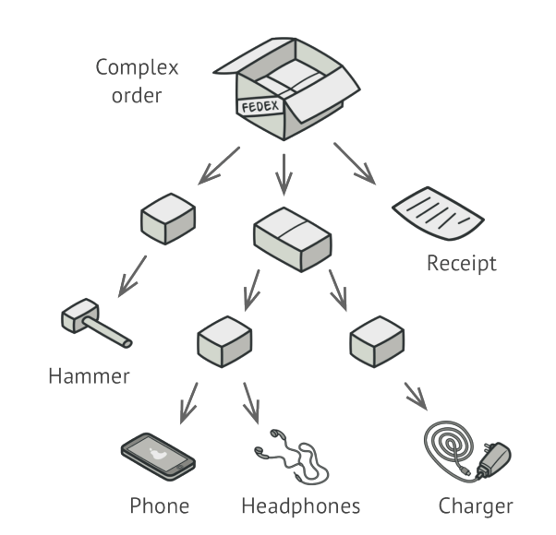
Tổng quan
Tên mẫu
Composite
Phân loại
Thuộc phân nhóm Structural Design Pattern
Mục đích
Cho phép bạn kết hợp các đối tượng thành các cấu trúc cây và sau đó làm việc với những cấu trúc này như chúng là các đối tượng riêng lẻ.

Slide 5
Motivation
Cấu trúc phân tầng cho phép tạo ra cấu trúc phức tạp trong khi vẫn duy trì sự rõ ràng.
Đảm bảo tính đồng nhất trong xử lý đối tượng.
Linh hoạt mở rộng.
Dễ dàng tái sử dụng mã.

Slide 6
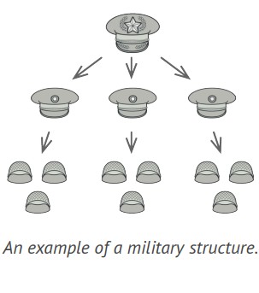
Khả năng ứng dụng
Sử dụng Composite khi bạn phải triển khai cấu trúc đối tượng dạng cây

Slide 7
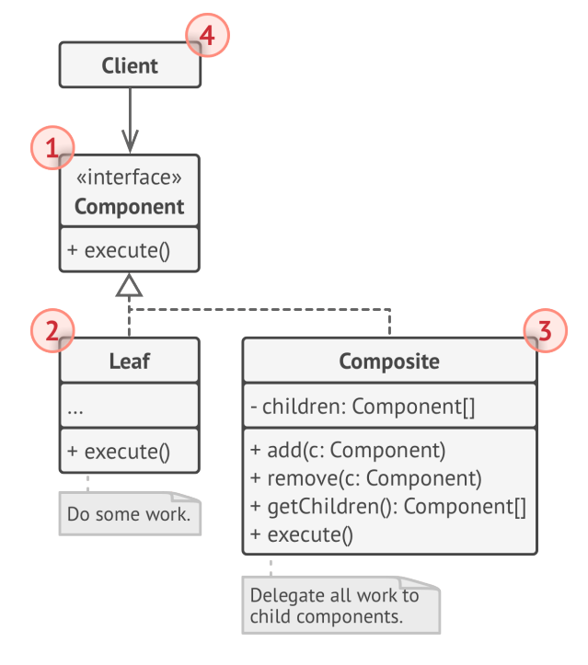
Đặc điểm
Cấu trúc mẫu

Slide 8
Đặc điểm
Ý nghĩa của từng thành viên
Component: Interface mô tả các phương thức chung cho các phần tử đơn giản và phức tạp của cây.
Leaf: là phần tử đơn giản của cây, không có phần tử con.
Container (aka Composite): là phần tử có các phần tử con: có thể là Leaves hoặc Containers khác. Khi nhận được yêu cầu Container ủy thác cho các phần tử con thực hiện và trả về kết quả cuối cùng cho Client.
Client: làm việc với tất cả các phần tử thông qua giao diện Component. Tức là có thể làm việc cùng 1 cách với các phần tử đơn giản và phức tạp của cây.

Slide 9
Hệ quả mang lại
Ưu điểm
Bạn có thể làm việc với các cấu trúc cây phức tạp thuận tiện hơn.
Nguyên tắc mở/ đóng: có thể khởi tạo các loại phần tử mới vào ứng dụng mà không phá vỡ code hiện có đang hoạt động với đối tượng cây.

Slide 10
Hệ quả mang lại
Nhược điểm
Code có thể trở nên phức tạp hơn mức bình thường, vì có rất nhiều interfaces và classes được khởi tạo cùng với mẫu.

Slide 11
Hiện thực cài đặt
B1: Đảm bảo mô hình của ứng dụng có thể được biểu diễn dưới dạng cây. Hãy phân chia thành các phần tử đơn giản và phức tạp. Phần tử phức tạp có khả năng chứa phần tử đơn giản và phần tử phức tạp khác.
B2: Khai báo Interface component với các phương thức có ý nghĩa cho cả phần tử đơn giản và phức tạp

Slide 12
Hiện thực cài đặt
B3: Tạo 1 lớp Leaf đại diện cho phần tử đơn giản. Một chương trình có thể có nhiều lớp Leaf khác nhau.
B4: Tạo lớp Container đại diện cho phần tử phức tạp. Trong lớp này chứa một mảng chứa cả phần tử đơn giản và phức tạp, vì vậy khai báo với kiểu Component.
B5: Định nghĩa phương thức thêm và loại bỏ các phần tử con trong Container.

Slide 13
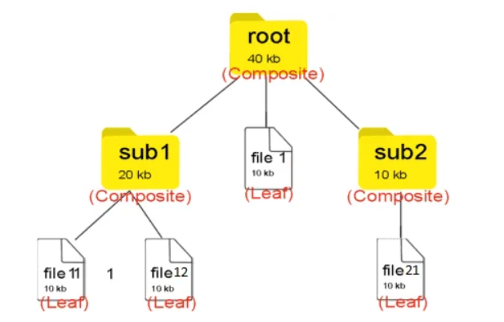
Các ví dụ thực tế
Tổ chức file

Slide 14
Các ví dụ thực tế
Cấu trúc XML cũng có thể được biểu diễn bằng Composite Pattern.
Component: Lớp XmlNode là lớp cơ bản, đại diện cho một nút XML.
Leaf: Các lớp XmlText, XmlAttribute, v.v. là các lớp lá, đại diện cho các nút XML đơn giản không thể chứa các nút con.
Composite: Các lớp XmlElement, XmlDocument, v.v. là các lớp composite, đại diện cho các nút XML phức tạp có thể chứa các nút con.

Slide 15
Các mẫu liên quan
Builder Pattern có thể được sử dụng để tạo ra đối tượng phức tạp.
Chain of Responsibility thường được sử dụng kết hợp với Composite. Trong trường hợp này, khi một thành phần lá nhận được một yêu cầu, nó có thể truyền nó qua chuỗi của tất cả các thành phần cha xuống đến gốc của cây đối tượng.
Bạn có thể sử dụng Iterators để duyệt qua cây Composite.

Slide 16
Các mẫu liên quan
Bạn có thể sử dụng Visitor để thực hiện một hoạt động trên toàn bộ cây Composite.
Bạn có thể triển khai các nút lá chia sẻ của cây Composite như Flyweights để tiết kiệm một số RAM.
Composite và Decorator có cấu trúc sơ đồ tương tự vì cả hai đều phụ thuộc vào việc tổ chức một số lượng vô hạn các đối tượng thông qua việc hợp thành đệ quy.

